Slide 1
ГРИПП И ПНЕВМОНИЯ
Заведующий пульмонологическим отделением ГБУЗ «ВОКБ№1» Варгин М. Б.

Slide 2
ВИРУС ГРИППА
подавляет факторы неспецифической и специфической антибактериальной защиты.
транзиторная Т- клеточная иммуносупрессия, снижение активности натуральных киллеров, фагоцитарной активности нейтрофилов периферической крови.
нарушение дренажной функции бронхов, скопление жидкости в интерстициальной ткани и в просвете альвеол, нарушение микроциркуляции и повышение давления в малом круге кровообращения.

Slide 3
ТРИ ТИПА ПНЕВМОНИЙ
1) первичная вирусная;
2) вторичная вирусно-бактериальная;
3) вторичная бактериальная (или «пневмония 14-го дня»).

Slide 4
ГРУППА РИСКА
болезни сердца и сосудов,
сахарный диабет,
метаболический синдром (ожирение),
алкоголизм,
табакокурение,
БЕРЕМЕННЫЕ!

Slide 5
одышка (при движении или в состоянии покоя),
затрудненное дыхание,
цианоз,
кровянистая или окрашенная мокрота,
боль в груди,
пониженное кровяное давление;
гипоксия, определяемая по показаниям пульсоксиметра.

Slide 6
ЭТИОТРОПНАЯ ТЕРАПИЯ игибиторы нейраминидазы
Осельтамивир (Тамифлю) - по 75 мг два раза в день (суточная доза 150 мг) в течение 5 дней
Занамивир (Реленза) - в виде порошка для ингаляционного применения через дискхалер по 2 ингаляции (10 мг) 2 раза в сутки в течение 5 дней;
Осельтамивир (Тамифлю®) 150 мг 2 раза / сут в течение 5-10 дней в комбинации с имидазолилэтанамид пентадидовой кислотой (Ингавирином®) 180 мг 1 раз / сут в течение 5-10 дней

Slide 7
АНТИБАКТЕРИАЛЬНАЯ ТЕРАПИЯ
Пациенты без факторов риска инфицирования P. aeruginosaе и аспирации:
цефалоспорины III поколения без антисинегнойной активности, цефепим, ингибиторозащищенные аминопенициллины или эртапенем + макролид для внутривенного введения
респираторный фторхинолон (моксифлоксацин, левофлоксацин) + цефалоспорин III поколения (цефотаксим, цефтриаксон).

Slide 8
АНТИБАКТЕРИАЛЬНАЯ ТЕРАПИЯ
Пациенты с факторами риска инфицирования P. аeruginosaе:
Пиперациллин/тазобактам, цефепим, меропенем, имипене в/в + ципрофлоксацин или левофлоксацин в/в2
или Пиперациллин/тазобактам, цефепим, меропенем, имипенем/циластатин в/в + азитромицин или кларитромицин в/в или моксифлоксацин или левофлоксацин в/в +/- аминогликозид II-III поколения3 в/в

Slide 9
АНТИБАКТЕРИАЛЬНАЯ ТЕРАПИЯ
Пациенты с подтвержденной/предполагаемой аспирацией:
Амоксициллин/клавуланат, ампициллин/сульбактам, пиперациллин/тазобактам, эртапенем, меропенем, имипенем/циластатин в/в
или Цефтриаксон, цефотаксим в/в + клиндамицин или метронидазол в/в

Slide 10
ПАТОГЕНЕТИЧЕСКАЯ ТЕРАПИЯ
ГКС
НПВС
N-АЦЕТИЛЦИСТЕИН
ИНФУЗИОННАЯ ТЕРАПИЯ
КИСЛОРОДОТЕРАПИЯ
РЕСПИРАТОРНАЯ ПОДДЕРЖКА
ЭКМО

Slide 11
SрО₂ на уровне 88-95% (при беременности -92-95%). PaO₂ – в пределах 55-80 мм рт ст

Slide 12
КЛИНИЧЕСКИЙ СЛУЧАЙ
Женщина
39 лет
Жительница Светлоярского района
Не работает (домохозяйка)
Хронических заболеваний нет
Нормальная масса тела
Не курит
От гриппа не вакцинирована

Slide 13
Поступила в пульмонологическое отделение 05.02.2016 года:
кашель со скудной мокротой слизистого характера
лихорадка
одышка

Slide 14
АНАМНЕЗ
Заболела 28.01.2016- кашель, боли в горле, лихорадка. Назначался цефтриаксон, кагоцел.
01.02.2016 (5-е сутки) повышение Т тела до 39 С
02.02.2016 одышка
03.02.2016 обращается к врачу назначается ингавирин 90 мг в сутки
04.02.2016 на R- грамме ОГК- двухсторонняя пневмония, госпитализируется в ЦРБ

Slide 15
Лечение: цефипим 2 г в сутки, в/в+ левофлоксацин 1 г в сут, в/в. Ингавирин 90 мг в сутки.
05.02.2016 взяты мазки из носа и зева на грипп, в последующем- в мазках выявлен вирус гриппа А(H1/N1) методом ПЦР
05.02.2016 перегоспитализация в ВОКБ №1

Slide 16
ОБСЛЕДОВАНИЕ
Объективно: общее состояние тяжелое за счет интоксикации и дыхательной недостаточности.
ЧСС-96 в мин, АД- 90/60 мм рт ст, Т тела 38 С, ЧД- 24 в мин, SрО2- 90-92% (с О2 поддержкой 5 л/мин- 96%),
Аускультативно- дыхание в нижних отделах ослабленное, влажные хрипы с обеих сторон
ОАК: лейкопения 2,4 х 10/9, со сдвигом формулы влево (п/я- 26%)

Slide 17
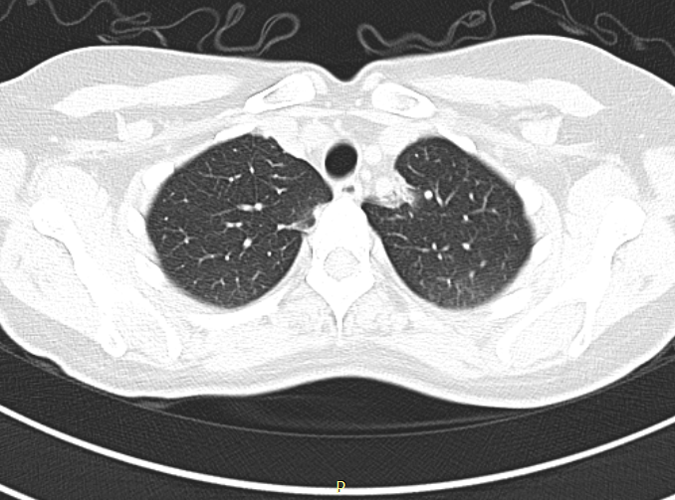
КТ ОГК от 08.02.2016

Slide 18
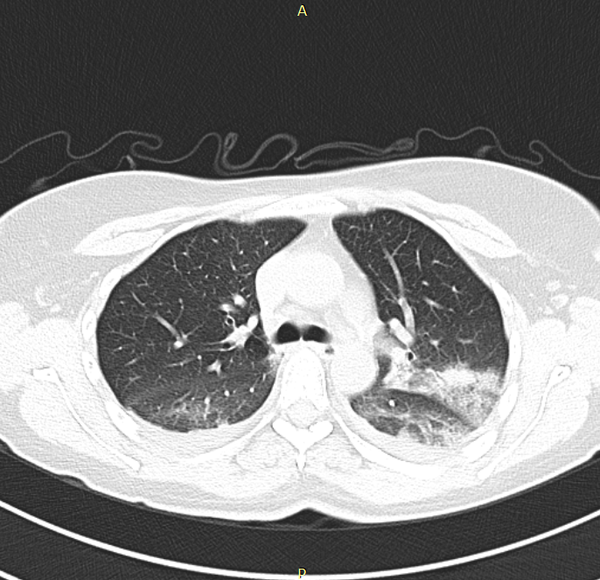
КТ ОГК от 08.02.2016

Slide 19
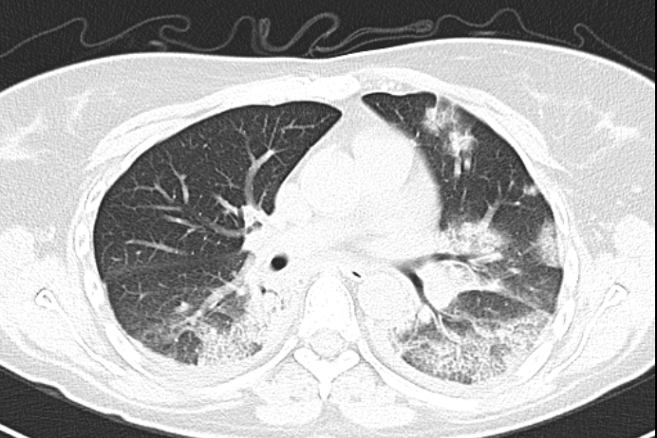
КТ ОГК от 08.02.2016

Slide 20
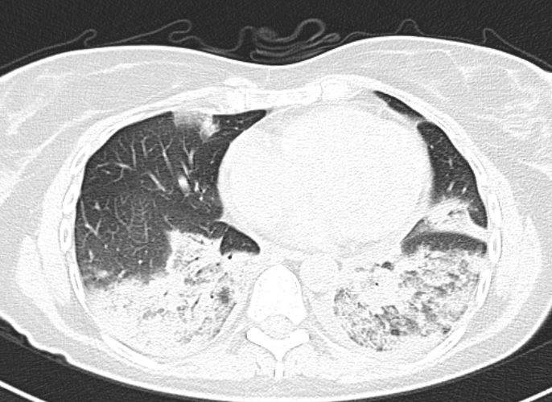
КТ ОГК от 08.02.2016

Slide 21
ЛЕЧЕНИЕ
Тамифлю 150 мг х 2 раза в день
Ингавирин 90 мг в сутки
Амоксиклав 1,2 г х 3 р\сут, в/в
Левофлоксацин 0,5 г х 2 р/сут
Инфузионная терапия (глюкоза 5%- 400,0, физ. раствор 400,0, реамберин 500,0, в/в, капельно)
Флуимуцил 300 мг х 2 р/д, в/в
Ипратерол, раствор 3 р/сут через небулайзер,
Преднизолон 60 мг в сут, в/в
Омепразол 20 мг по 1 капс х 2 р/сут
О2 терапия 5 л/мин через носовые канюли

Slide 22
ДИНАМИКА
На 2-е сутки Т тела снизилась до субфебрильных цифр, на 5-е сутки нормализовалась
На 5-е сутки нормализовалась сатурация без кислородной поддержки
ОАК 12.02.16 (7 сутки терапии)- лейкоциты 7,1 х 10/9, (п/я- 6%)

Slide 23
КОРРЕКЦИЯ ТЕРАПИИ
Тамифлю- на 3-и сутки доза снижена до 150 мг в сутки, на 5-е сутки препарат отменен
Ингавирин отменен на 3-и сутки- длительность приема 5 дней (с учетом догоспитального этапа)
Инфузионная терапия проводилась первые 3-е суток
На 6-е сутки левофлоксацин отменен, переведена на пероральный прием амоксиклава 1000 мг х 2 р/сут

Slide 24
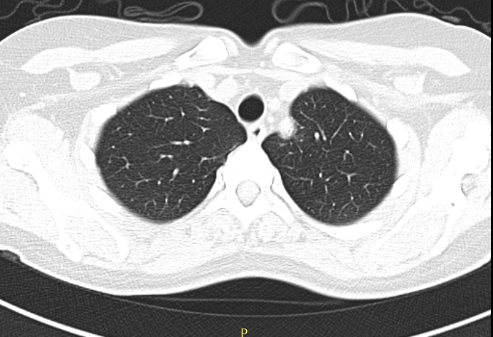
Рентгенологическая динамика
КТ ОГК от 15.02.2016

Slide 25
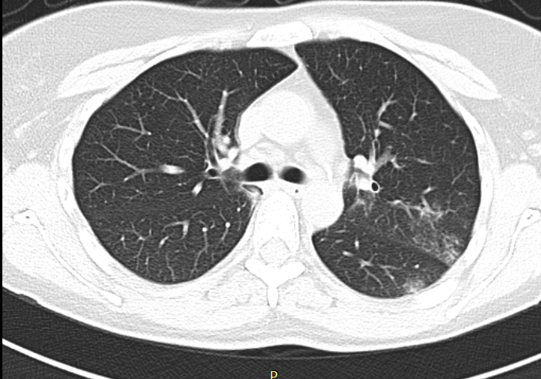

Slide 26
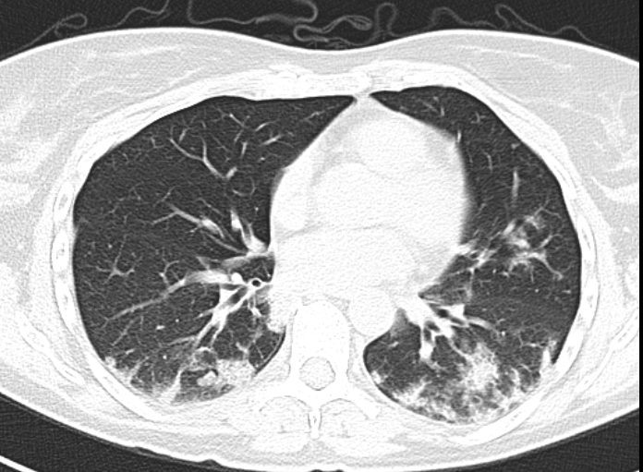

Slide 27
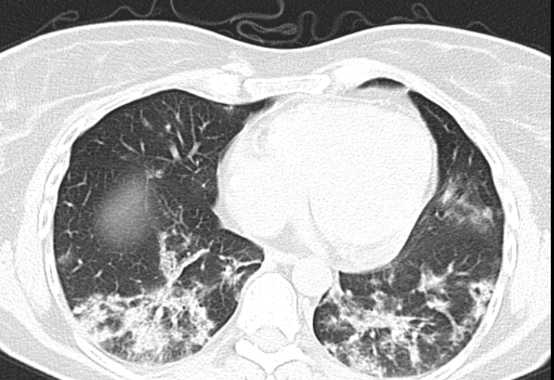

Slide 28
Пацинтка выписана в удовлетворительном состоянии на 10 сутки
Диагноз заключительный клинический:
Основной: Грипп А H1N1 (J10.0)
Осложнения: Внебольничная двухсторонняя полисегментарная пневмония, тяжелое течение. ДН II.

Slide 29
СПАСИБО
ЗА
ВНИМАНИЕ

